Slide 1




TRƯỜNG TIỂU HỌC ……
CHÀO MỪNG QUÝ THẦY CÔ
VỀ DỰ GIỜ THĂM LỚP
Môn Tiếng Việt lớp 3
LÀM ĐƠN XIN CẤP THẺ ĐỌC SÁCH
Giáo viên:
Lớp: 3

Slide 3

Thứ……ngày…..tháng…..năm…….
TIẾNG VIỆT
Góc sáng tạo: VIẾT, VẼ VỀ MÁI ẤM GIA ĐÌNH
1. Hãy nói những điều em biết (hoặc em thích, mong muốn) về thư viện trường em (hoặc thư viện nơi em sinh sống).
a) Thư viện nằm ở đâu?
b) Mọi người đến thư viện làm gì?
c) Em thích (hoặc mong muốn) điều gì ở thư viện?

Slide 4
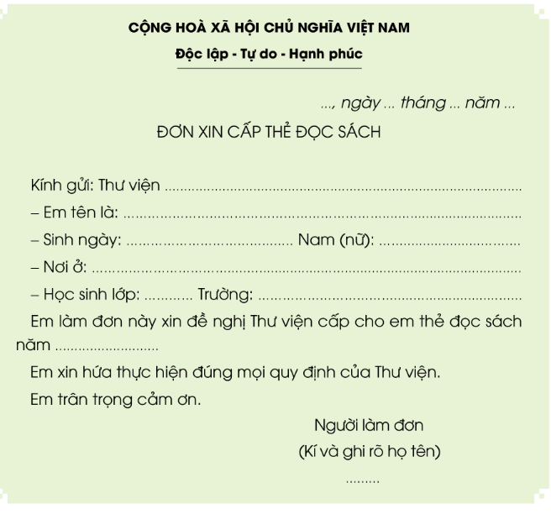
Thứ……ngày…..tháng…..năm…….
TIẾNG VIỆT
Góc sáng tạo: VIẾT, VẼ VỀ MÁI ẤM GIA ĐÌNH
2. Hãy hoàn thành Đơn xin cấp thẻ đọc sách ở thư viện trường (hoặc thư viện nơi em sinh sống) theo mẫu sau:

Slide 5
Thứ……ngày…..tháng…..năm…….
TIẾNG VIỆT
Góc sáng tạo: VIẾT, VẼ VỀ MÁI ẤM GIA ĐÌNH
2. Đơn xin cấp thẻ đọc sách ở thư viện trường:
CỘNG HÒA XÃ HỘI CHỦ NGHĨA VIỆT NAM
Độc lập - Tự do - Hạnh phúc
----------------------
Hà Nội, ngày 10 tháng 9 năm 2022
ĐƠN XIN CẤP THẺ ĐỌC SÁCH
Kính gửi: Thư viện Trường Tiểu học Ba Đình
Em tên là: Nguyễn Vinh Khánh
Sinh ngày: 22/ 9 / 2014 Nam (nữ): nam
Nơi ở: Số 145 Hoàng Hoa Thám, Ba Đình, Hà Nội.
Học sinh lớp: 3A1. Trường: Tiểu học Lê Ba Đình.
Em làm đơn này xin đề nghị Thư viện cấp cho em thẻ đọc sách năm học 2022-2023.
Em xin hứa thực hiện đúng mọi quy định của Thư viện.
Em trân trọng cảm ơn.
Người làm đơn
Khánh
Nguyễn Vinh Khánh

Slide 6
Quốc hiệu và tiêu ngữ.
Đầu đơn
Địa điểm, thời gian viết đơn.
Tên lá đơn.
Người nhận đơn
Người làm đơn
Nội dung chính
Ngày sinh, giới tính
Lớp , trường
Lý do viết đơn
Lời hứa
Lời cảm ơn
Cuối đơn
Ký tên

Slide 7

XIN CHÂN THÀNH CẢM ƠN
QUÝ THẦY CÔ GIÁO VÀ CÁC EM
Notes:
7

